Slide 1
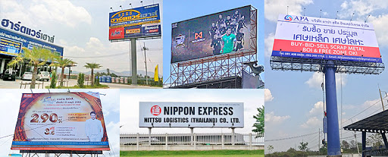
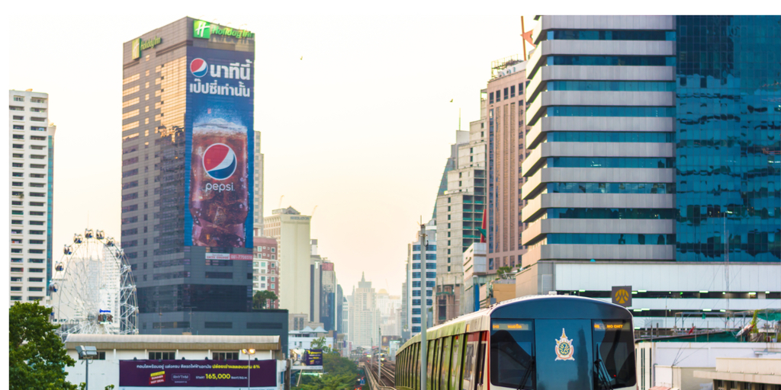
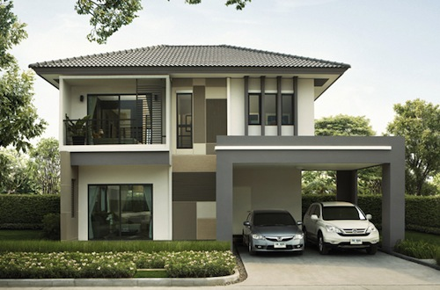
การควบคุมดูแลความปลอดภัย ของอาคารและป้ายโฆษณาขนาดใหญ่

Slide 2
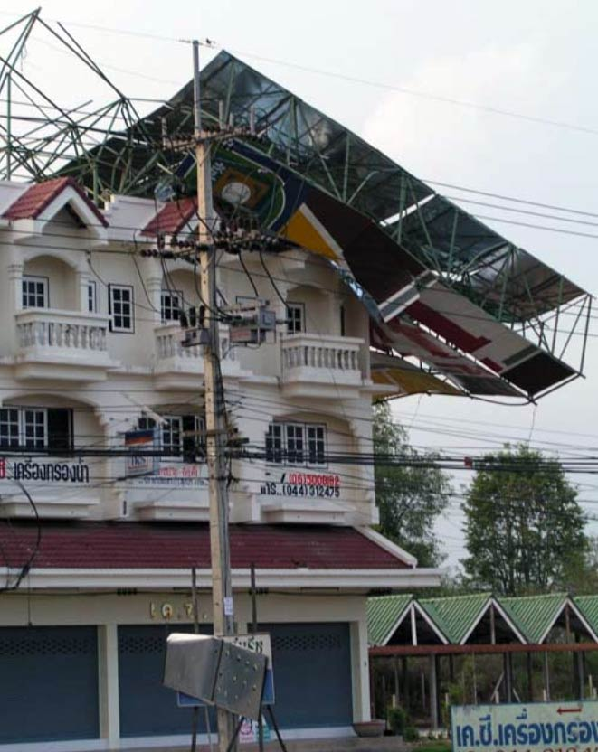
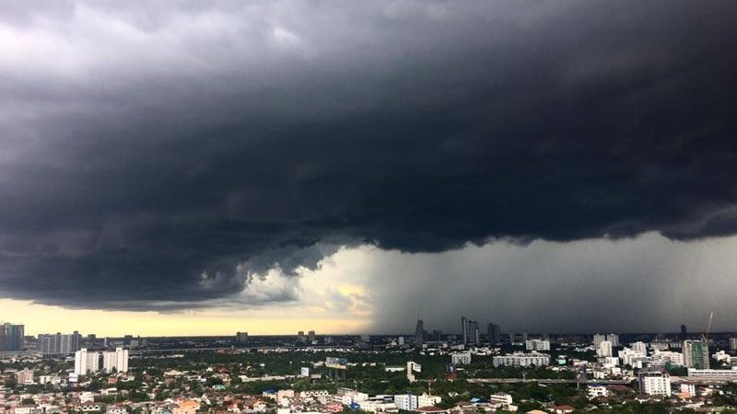
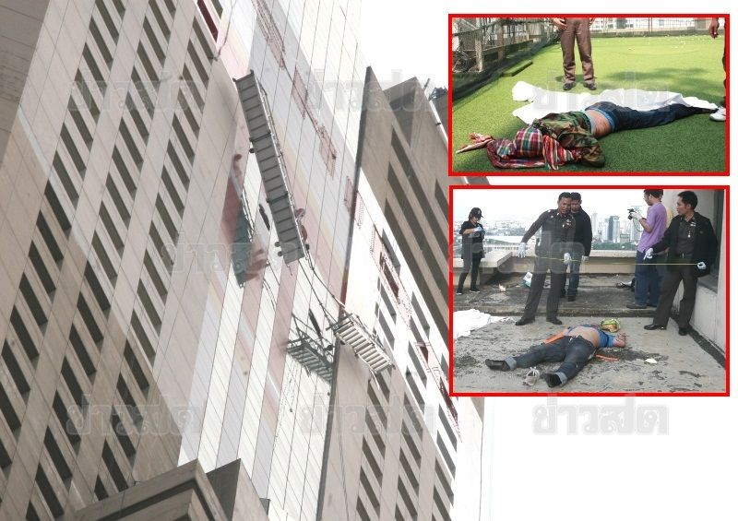
ด้วยในช่วงฤดูร้อนมักจะเกิดพายุฤดูร้อนและพายุฝนฟ้าคะนองมีลมกระโชกแรงเป็นเหตุให้อาคารบ้านเรือนของราษฎรได้รับความเสียหายและป้ายโฆษณาขนาดใหญ่ ที่ก่อสร้างโดยฝ่าฝืนกฎหมายหรือป้ายเก่าชำรุดล้มลงมา ทำให้มีผู้ได้รับบาดเจ็บและเสียชีวิต ตลอดจน ทรัพย์สินได้รับความเสียหายเป็นจำนวนมากซึ่งปรากฏเป็นข่าวอยู่เสมอ

Slide 3
เทศบาลตำบลนาสารจึงขอแจ้งเตือนประชาชนให้สอดส่องดูแลอาคารบ้านเรือนให้มีสภาพมั่นคงแข็งแรง และดำเนินการสอดส่องดูแลป้ายโฆษณาขนาดใหญ่ซึ่งอาจมีโครงสร้างชำรุดบกพร่องไม่มีความมั่นคงแข็งแรงเพียงพอ ดังต่อไปนี้
1. ให้ประชาชนสอดส่องดูแลอาคารบ้านเรือน ให้มีสภาพมั่นคงแข็งแรงและระมัดระวังอันตรายที่อาจเกิดจาก พายุฤดูร้อน
1.1 ดูแลบ้านเรือนให้มีสภาพมั่นคงแข็งแรงโดยเฉพาะกระเบื้องมุงหลังคาต้องยึดแน่นกับโครงหลังคา
1.2 ตรวจดูสิ่งต่าง ๆ ที่สามารถหักโค่นลงมาล้มทับบ้านเรือนได้ หากพบเห็นให้แจ้งเทศบาลหรือหน่วยงานที่รับผิดชอบ
1.3 ขณะเกิดพายุฝนฟ้าคะนองควรอยู่ห่างจากสิ่งก่อสร้างที่อาจล้มหรือหักโค่นลงมาได้

Slide 4
2. กรณีป้ายโฆษณาขนาดใหญ่
2.1 ในการขออนุญาตก่อสร้างหรือดัดแปลงให้ปฏิบัติตามและพิจารณาให้เป็นไปตามกฎหมายว่าด้วยการควบคุมอาคารโดยเคร่งครัด และต้องมีวิศวกรที่มีใบอนุญาตประกอบวิชาชีพวิศวกรรมควบคุมตามกฎหมายว่าด้วยวิศวกรเป็น ผู้คำนวณและรับรองความมั่นคงแข็งแรง
2.2 ป้ายที่ได้รับอนุญาตแต่มีสภาพเก่าชำรุดบกพร่องอันอาจไม่ปลอดภัยต้องดำเนินการแก้ไขให้ปลอดภัย หากไม่มีการแก้ไขเจ้าพนักงานอาจจะมีคำสั่งให้รื้อถอนป้ายนั้นต่อไป
2.3 ป้ายที่ติดตั้งบนพื้นดินที่มีความสูง 15 เมตรขึ้นไป หรือมีพื้นที่ตั้งแต่ 50 ตารางเมตรขึ้นไป ป้ายที่ติดตั้งบนหลังคาหรือดาดฟ้าของอาคารที่มีพื้นที่ตั้งแต่ 25 ตารางเมตรขึ้นไป ซึ่งเข้าข่ายเป็นอาคารที่ต้องตรวจสอบตามกฎหมาย

Slide 5
↑หากป้ายมีลักษณะดังกล่าวข้างต้นได้ก่อสร้างมาแล้วไม่น้อยกว่า 1 ปี ให้เจ้าของป้ายดำเนินการจัดหาผู้ตรวจสอบที่ขึ้นทะเบียนกับคณะกรรมการควบคุมอาคารมาทำการตรวจสอบความมั่นคงแข็งแรงและระบบอุปกรณ์ต่าง ๆ แล้วส่งรายงานผลการตรวจสอบให้เจ้าพนักงานท้องถิ่นพิจารณาออกใบรับรองการตรวจสอบ
↑หากผู้ใดฝ่าฝืนจะมีโทษตามมาตรา 64 ทวิ ต้องระวางโทษจำคุกไม่เกินสามเดือนหรือปรับไม่เกินหกหมื่นบาท หรือทั้งจำทั้งปรับ และปรับอีกวันละไม่เกินหนึ่งหมื่นบาทจนกว่าจะได้ปฏิบัติให้ถูกต้อง

